Slide 1
金融实体链接
1. 项目目的
2. 所需技术、支持
3. 项目汇总
4. 遇到的问题

Slide 2
一、项目目的
实体链接的应用场景是什么？
我们的数据库中目前有200w左右的新闻数据，这些新闻数据有以下的结构：
{"text_id":“20200302/NW0001-519991885.txt",
“text”:“阳光城中村是四川柏阳市的一个楼盘，风景很好。阳光城在2012年发布的股票涨势很好，值得股民长期投资，未来趋势一片看好。渤海汽车发布公告称，其与太平洋保险股份有限公司的合作将继续，携手合作，持续共赢。",
“stocks_name”:“阳光城”、”渤海汽车”}
我们仅仅知道这份新闻是由“阳光城”和“渤海汽车”发布的，但是涉及了哪些具体的公司，却只能由人工来逐份评判，这样效率太低。
如果靠计算机的话，我们有什么具体的方案呢？效果如何？

Slide 3
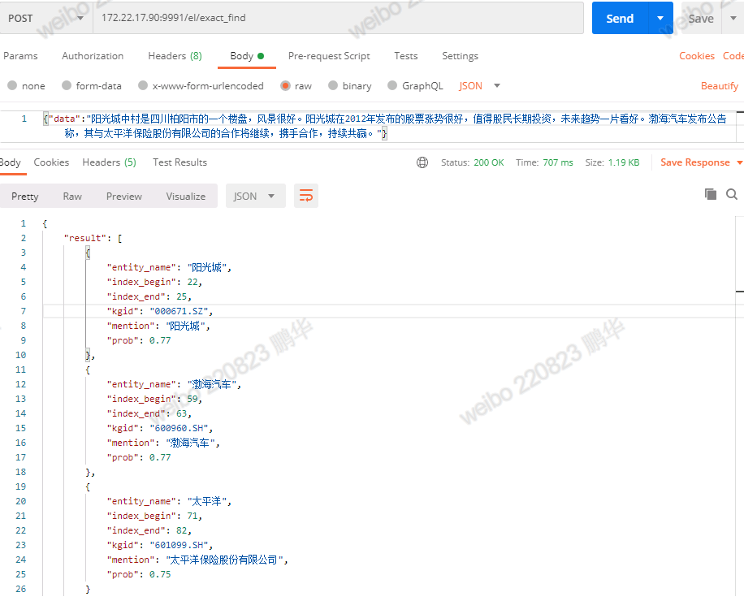
我们期望的效果：

Slide 4
二、所需的技术、支持
材料：
"text":"阳光城中村是四川柏阳市的一个楼盘，风景很好。阳光城在2012年发布的股票涨势很好，值得股民长期投资，未来趋势一片看好。渤海汽车发布公告称，其与太平洋保险股份有限公司的合作将继续，携手合作，持续共赢。 "
正则匹配
正则匹配可以根据已有的模式字符，在一个文段中输出匹配出的结果。
例如：
模式串 = “阳光城|太平洋.*?公司|渤海汽车”
result: = “阳光城(0,3)”,”阳光城(22,25)”, “渤海汽车 (59,63) ”,”太平洋保险股份有限公司(71,82)”
优点： 简单 、结果可预期 缺点：需要精准的数据、当识别数大时，很慢、没有泛化性
AC自动机
AC自动机采用了字典树+KMP字符串匹配算法，极大的加速了识别，但是，仍然具有正则匹配方案的缺点。
采用以上两种方案，在实现上，仍有问题：
其一，没有一个精准的公司名称库以供识别。
其二，即使识别到了，识别结果也会存在歧义或者名称识别不全。

Slide 5
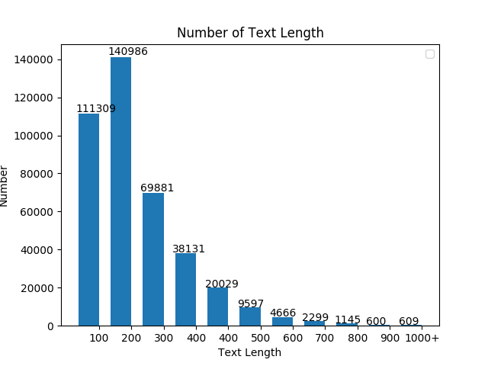
二、所需的技术、支持
构建公司名称库以供识别
材料：{"text_id":“20200302/NW0001-519991885.txt",
"text":"阳光城中村是四川柏阳市的一个楼盘，风景很好。阳光城在2012年发布的股票涨势很好，值得股民长期投资，未来趋势一片看好。渤海汽车发布公告称，其与太平洋保险股份有限公司的合作将继续，携手合作，持续共赢。 "
“stocks_name”:“阳光城”、“渤海汽车”}
上述类型的材料，我们有200w条。
200w新闻
7000多个stockname
字面相似度算法
提取每一个stock_name下的text
每一个stock_name下的alis列表
名称库
人工筛查
识别text中的实体

Slide 6
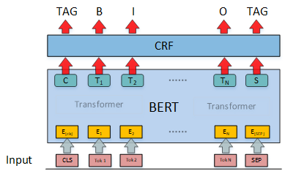
二、所需的技术、支持
问题二： 实体识别边界不全
命名实体识别（NER）是自然语言处理的基础技术之一，它可以构建一个识别特定特征序列的模型。
我们训练了一个具有较高精准度的文本名词识别模型，它可以抽取文本中的词语。
模型主体为：

Slide 7
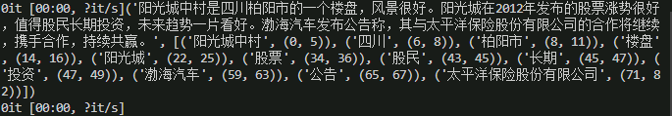
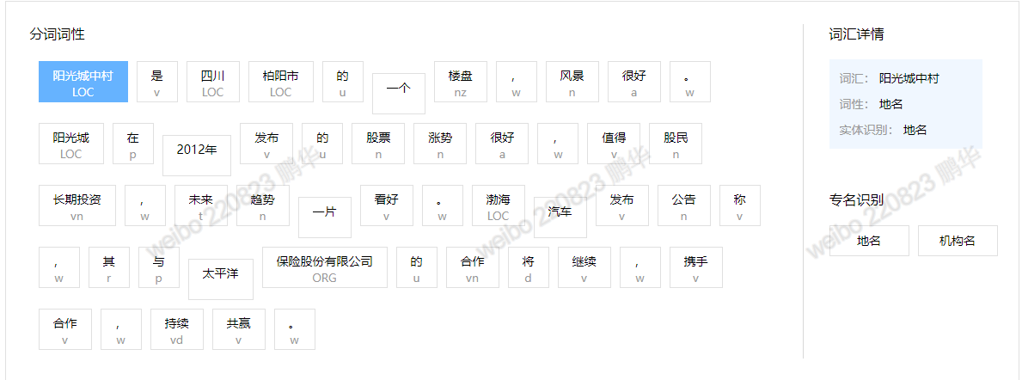
二、所需的技术、支持
效果：
利用这个模型对文段进行分词，制定一些策略，与AC自动机匹配同时进行，就可以保证实体边界不全的问题。网上也有一些可以使用的api接口，但是速度较慢且效果不太好。比如：

Slide 8
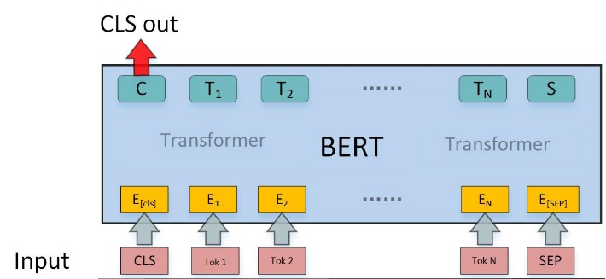
二、所需的技术、支持
问题三： 消歧
"text":"阳光城中村是四川柏阳市的一个楼盘，风景很好。阳光城在2012年发布的股票涨势很好，值得股民长期投资，未来趋势一片看好。渤海汽车发布公告称，其与太平洋保险股份有限公司的合作将继续，携手合作，持续共赢。 "
如何将“阳光城” 识别出来而不识别出来“阳光城中村”，这将是我们这个任务主要的挑战，也是未来主要不断改进的部分。
于此，我们利用了Bert模型的一个预训练任务—NSP任务。在bert模型中，[CLS]位置的向量有独特意义，可以用于预测上下文关系。
我们同时输入“阳光城”的摘要文本和待识别文本。分别取对应的[cls]位置的向量，通过两层线性层，sigmoid后得到一个概率。
Text [cls] 阳光城中村是四川········风景很好 。

Slide 9
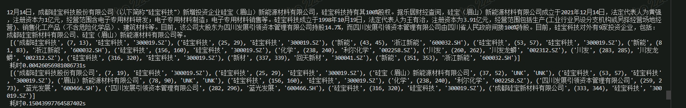
三、项目汇总
成果一：名词性分词模型 -> 用于提取输入文段的词语
成果二：结合分词模型的AC匹配机 -> 用于提取输入文段的机构名
纯ac自动机结果
加入分词模型后结果

Slide 10
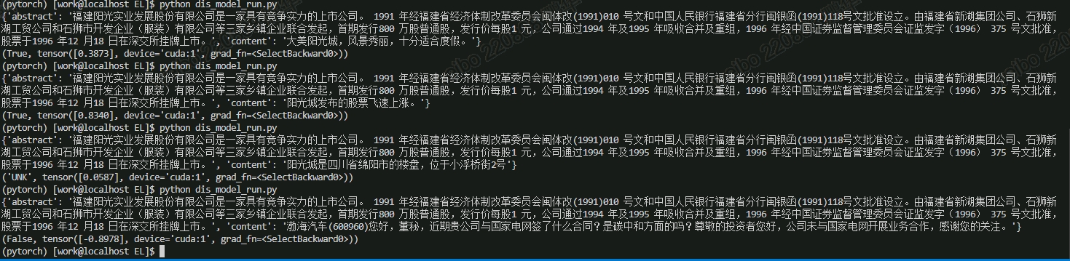
成果三：得到了一个金融实体消歧模型
结合以上的成果，我们制作了金融实体识别的服务！

Slide 11
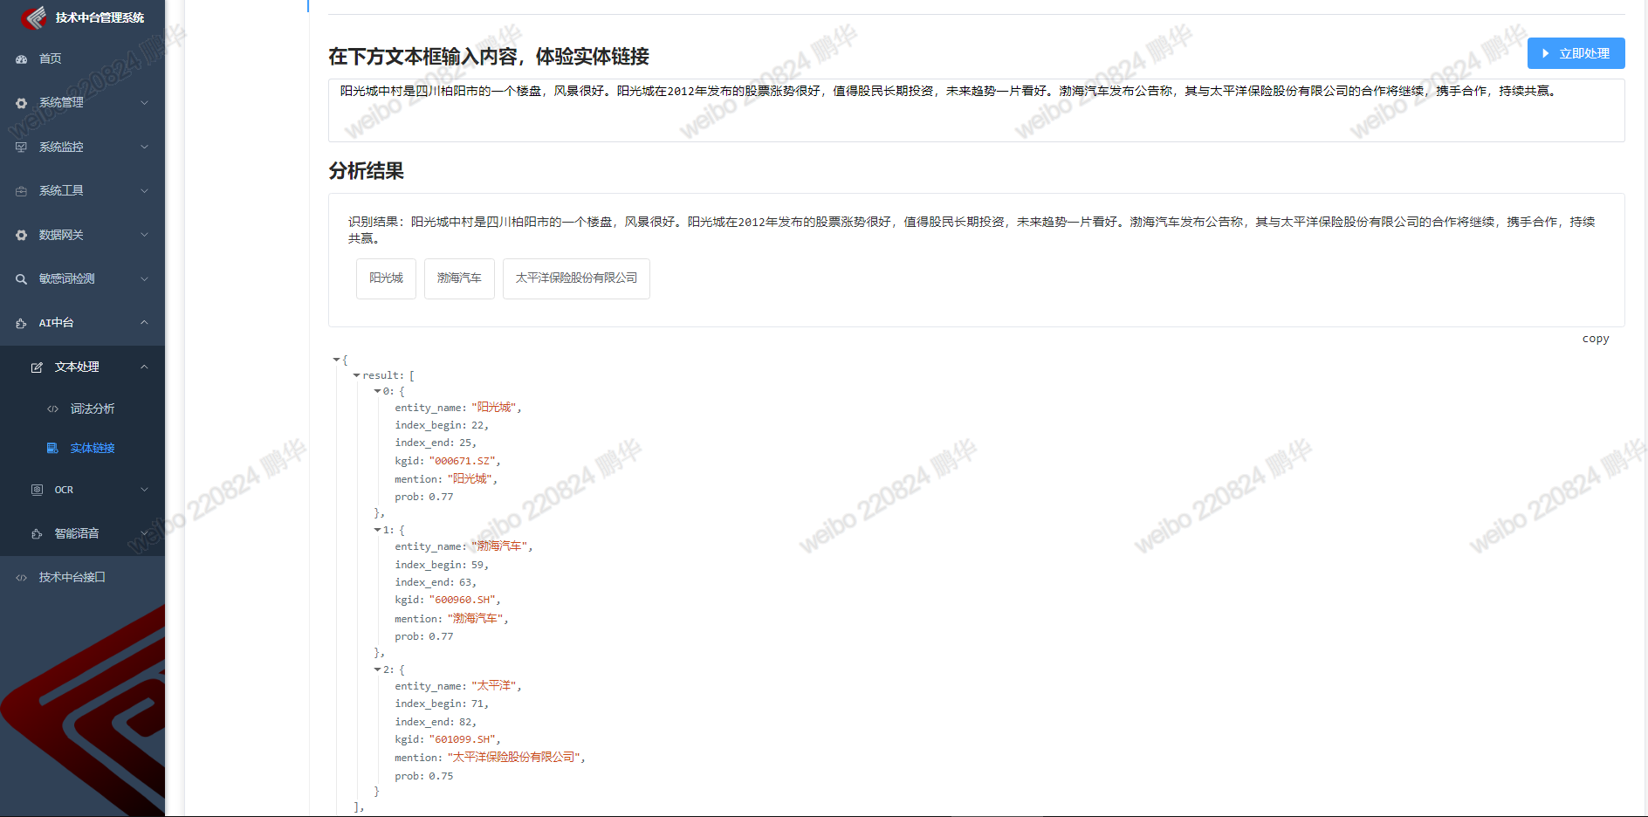
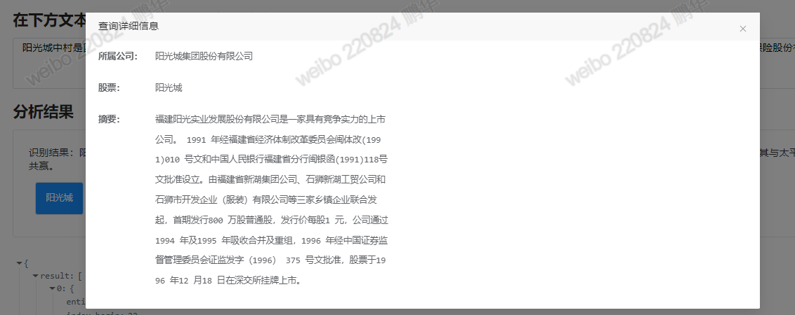

Slide 12
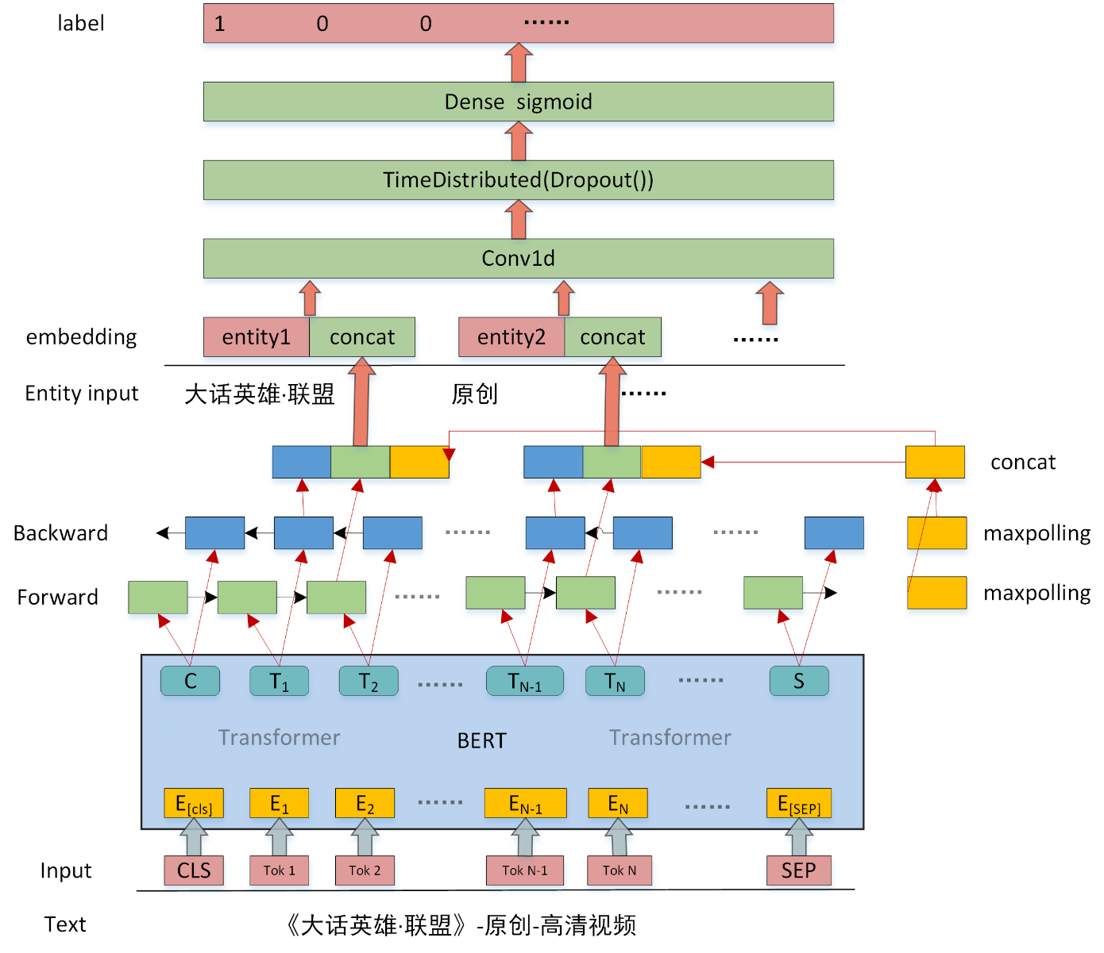
四、遇到的问题
问题一：模型运行过慢
模型慢的两个因素：
实体库的每个实体都要重新参与embedding。
模型本身过于复杂。
解决方案：
将模型从单塔改成双塔。先对实体预先做好embedding，之后训练直接调取。缺点是内存负荷大。
舍弃了一些对于精度的要求，将模型思路改为以AC自动机+消歧模型为主的模型。先提取名词，在AC识别+消歧。利用两个简单的bert模型直接出结果。

Slide 13
四、遇到的问题
问题二：技术问题
刚开始调研时，大部分效果不错的模型选择了tensorflow和keras语言，pytorch用的比较少。
不会部署模型。
对hdfs模式的数据调取不熟练，对docker不了解。
选择对模型结构做深入了解，使用pytorch复现
使用flask的web service打包模型，制作了各个模型的小接口和总模型的接口。
查资料，试错，学会了docker的打包和端口转发还有Hadoop的数据提取等。
问题三：未完成
实习结束时，对模型的速度还是不太满意，看到美团的技术组分享笔记里有模型蒸馏的方法，但是没时间去试了。
名词识别部分目前用的时bert+crf，考虑到lstm网络在cpu上计算速度较快，其实可以加一层lstm，这样效果可能更佳。

Slide 14
农业知识图谱构建
1. 项目目的
2. 所需技术、支持
3. 项目汇总
4. 遇到的问题

Slide 15
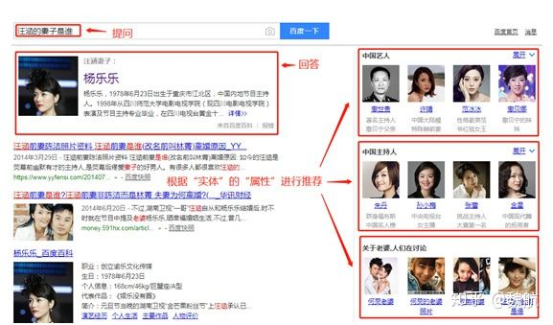
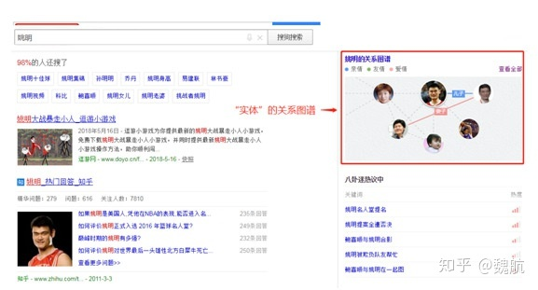
一、项目目的
知识图谱的应用场景是什么？
很直接的可以看到，知识图谱对于文本数据的分析可以发挥很大的作用，但是人工编写知识图谱耗时耗力巨大，在nlp领域，知识图谱也是一个困难的问题。

Slide 16
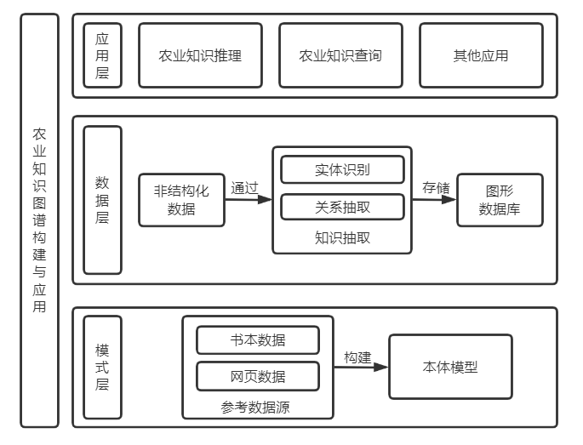
一、项目目的
预期
构建模式层。
构建数据层。
构建应用层。
我主要负责数据层的构建。

Slide 17
二、所需的技术、支持
数据层构建流程
构建可训练数据
人工标注
我们选取了《中国农业病虫害》书中的文段，买了人工标注的服务。
百度百科
我们爬取了百度百科的结构化数据和百科的描述性文本。
对结构化数据做了实体、关系的分类。对描述性文本中出现的实体进行了标注。
考虑到人工标注的成本+百科数据的量小等问题，在NER中采取了迁移学习、知识蒸馏等手段。

Slide 18
二、所需的技术、支持
数据层构建流程
构建NER模型
首选BERT+CRF
Bert+crf模型是paperwithcode网站上相对简单但效果在大部分数据集合上能达到90%的实体识别模型。模型的集成化很高，调取简单，参数调整也比较容易。但是Bert网络的参数非常多，base bert就有6个transformer编码层堆叠，large bert参数量更是上亿。对机器要求较高，在老师的要求下，我们采用了几年前比较流行的RNN范式。
Lstm+CRF
Lstm网络是Rnn的一个变种，它存在三个门来控制每一个输出以及隐层状态，在cpu上计算较快。在其他公开数据集的表现往往在75-85之间。我们打算对其进行改良。对每个隐状态求自注意力，增加了多头自注意力机制。最后再过CRF层。
知识蒸馏+迁移学习
我们选取了植物领域实体识别的数据集（记为bookdata），先对其训练了一个Teacher网络，使用的是bert+lstm+crf模型。它可以识别大部分的植物以及植物部位的属性。
然后制作了一个分类器，主要用来区分植物数据集还是我们自己的数据集。

Slide 19
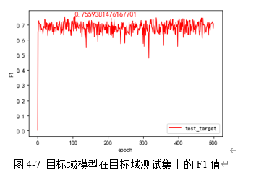
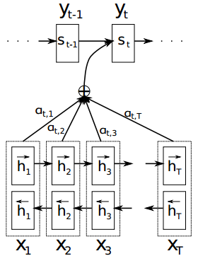
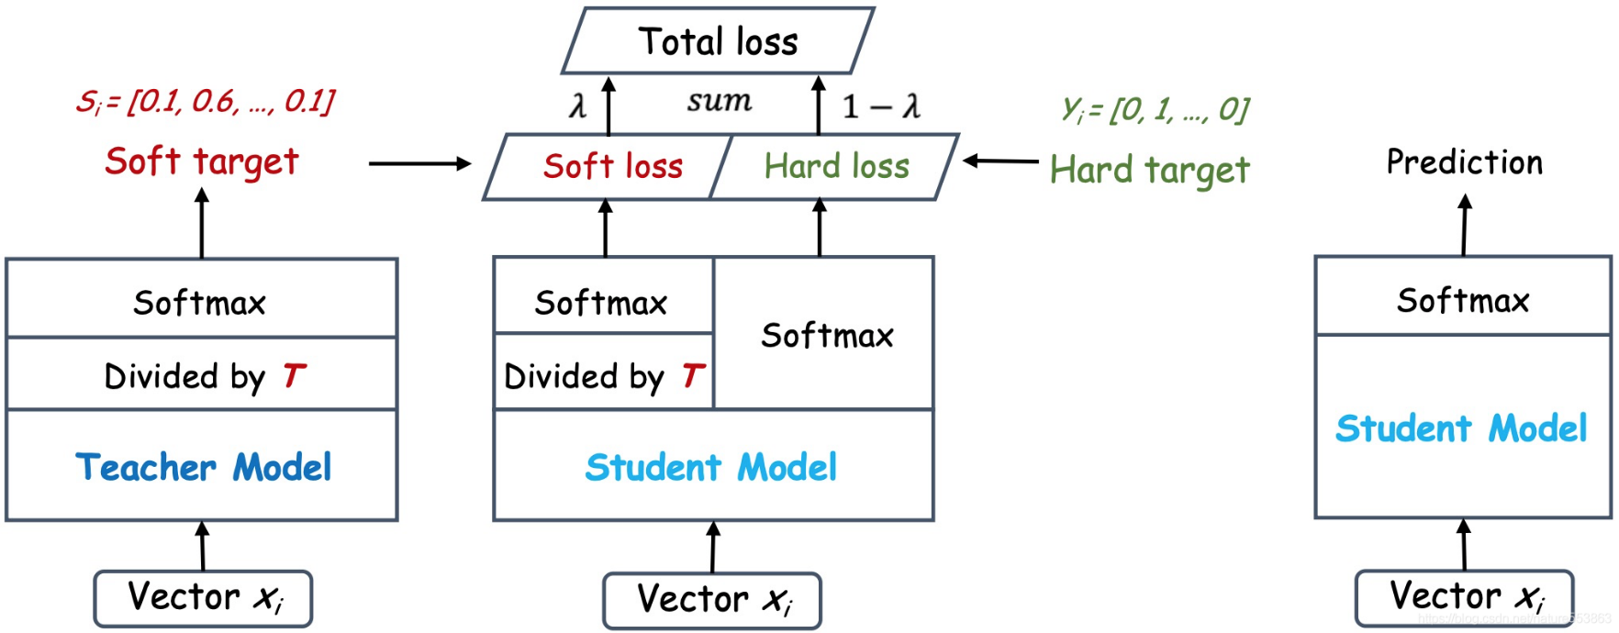
二、所需的技术、支持
数据层构建流程
构建NER模型图
KD 模式
Bilstm+self-attention

Slide 20
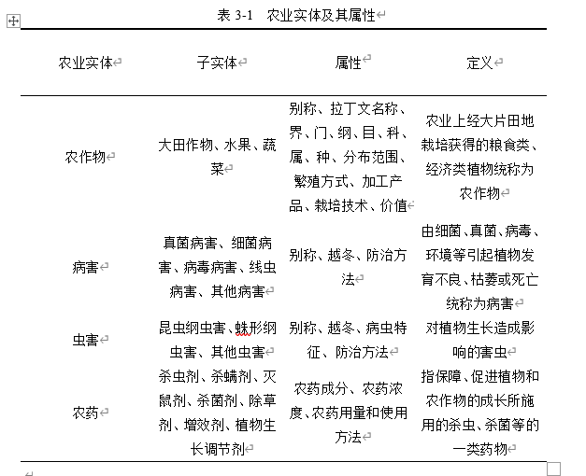
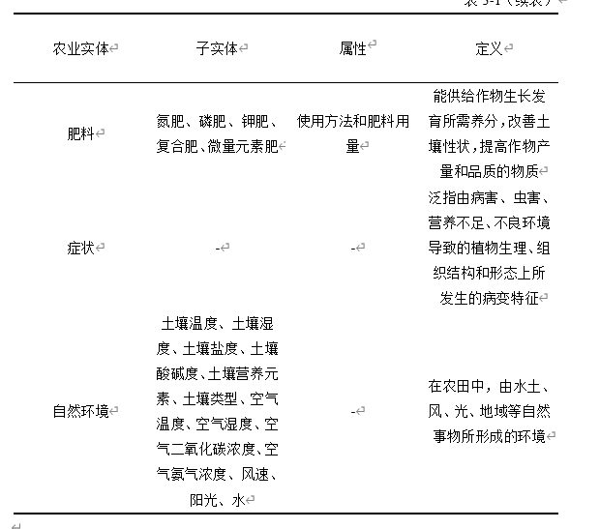
二、所需的技术、支持
数据层构建流程
NER模型的目标分类-识别子实体

Slide 21
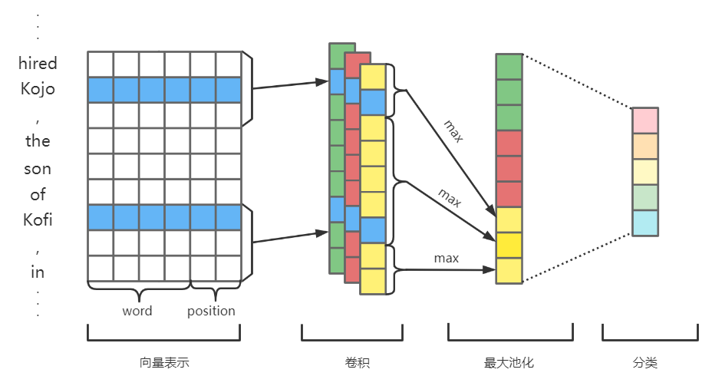
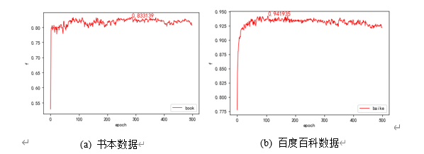
二、所需的技术、支持
数据层构建流程
构建RE模型
采用了PCNN模型
数据预处理，编码+对齐
利用CNN进行特征提取
最大池化后concat，进行分类。

Slide 22
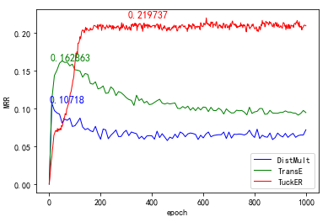
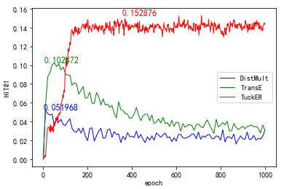
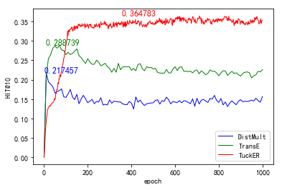
二、所需的技术、支持
数据层构建流程
构建知识图谱推理模型
调研
从paperwithcode上查找了几篇论文，基本都会有这几种模型，其重点在于打分函数的不同，分别是：TransE、DistMult、TuckER这三种。
选择
我们测试了这三种模型在我们数据集上的效果，更改测试指标发现TuckER效果更好。
集成
我们在实验中发现，三个模型表现虽然不一致，但是出现错误的测试样例并不一致。所以最后选择制作了一个集成模型，也就是投票制。
MRR
Hit@1
Hit@10

Slide 23
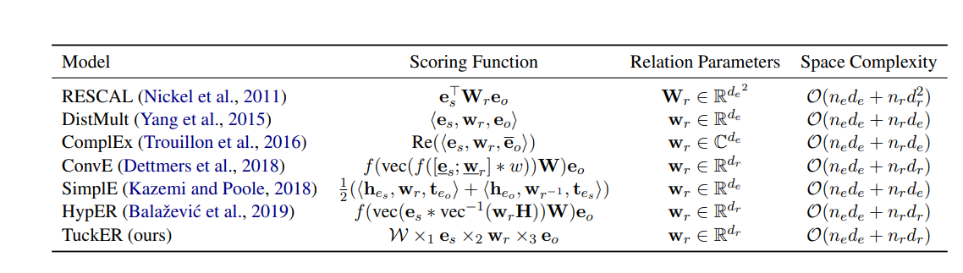
四、遇到的问题
问题二：模型调优
NER模型里，我们采取了self-attention作为一层信息提取的模块，刚开始没有加CRF层，导致效果奇差。
对于归一化的选择，在实际训练时常出现过拟合或者完全不拟合的情况，通过加Dropout和LN层，问题消失。
问题三：推理模型的打分函数维度消失问题
可以看到DistMult模型的打分函数其实就是点积，而TransE模型更是欧氏距离作为打分函数，在我们的样本词嵌入维度较高时，距离常常失效，也就是梯度不下降问题。之后考虑了加入dropout+LN层，并且适度降低了词嵌入维度。

Slide 24
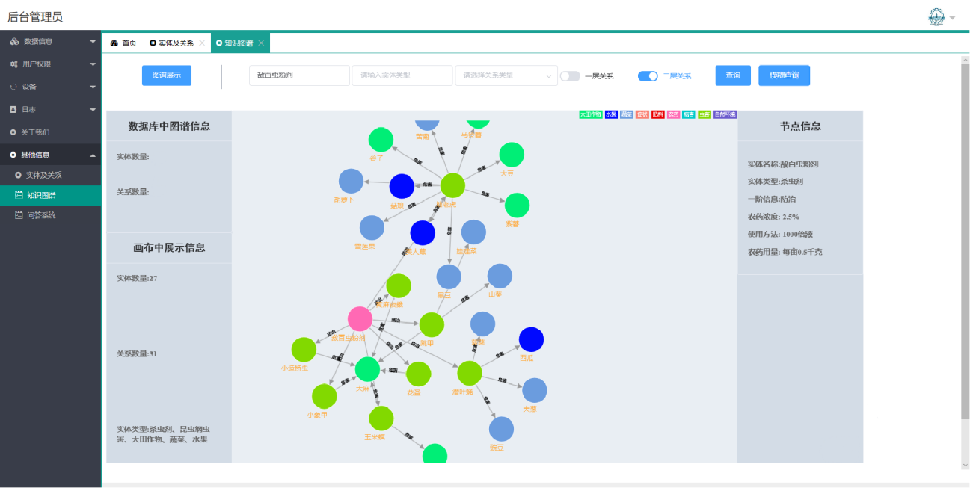
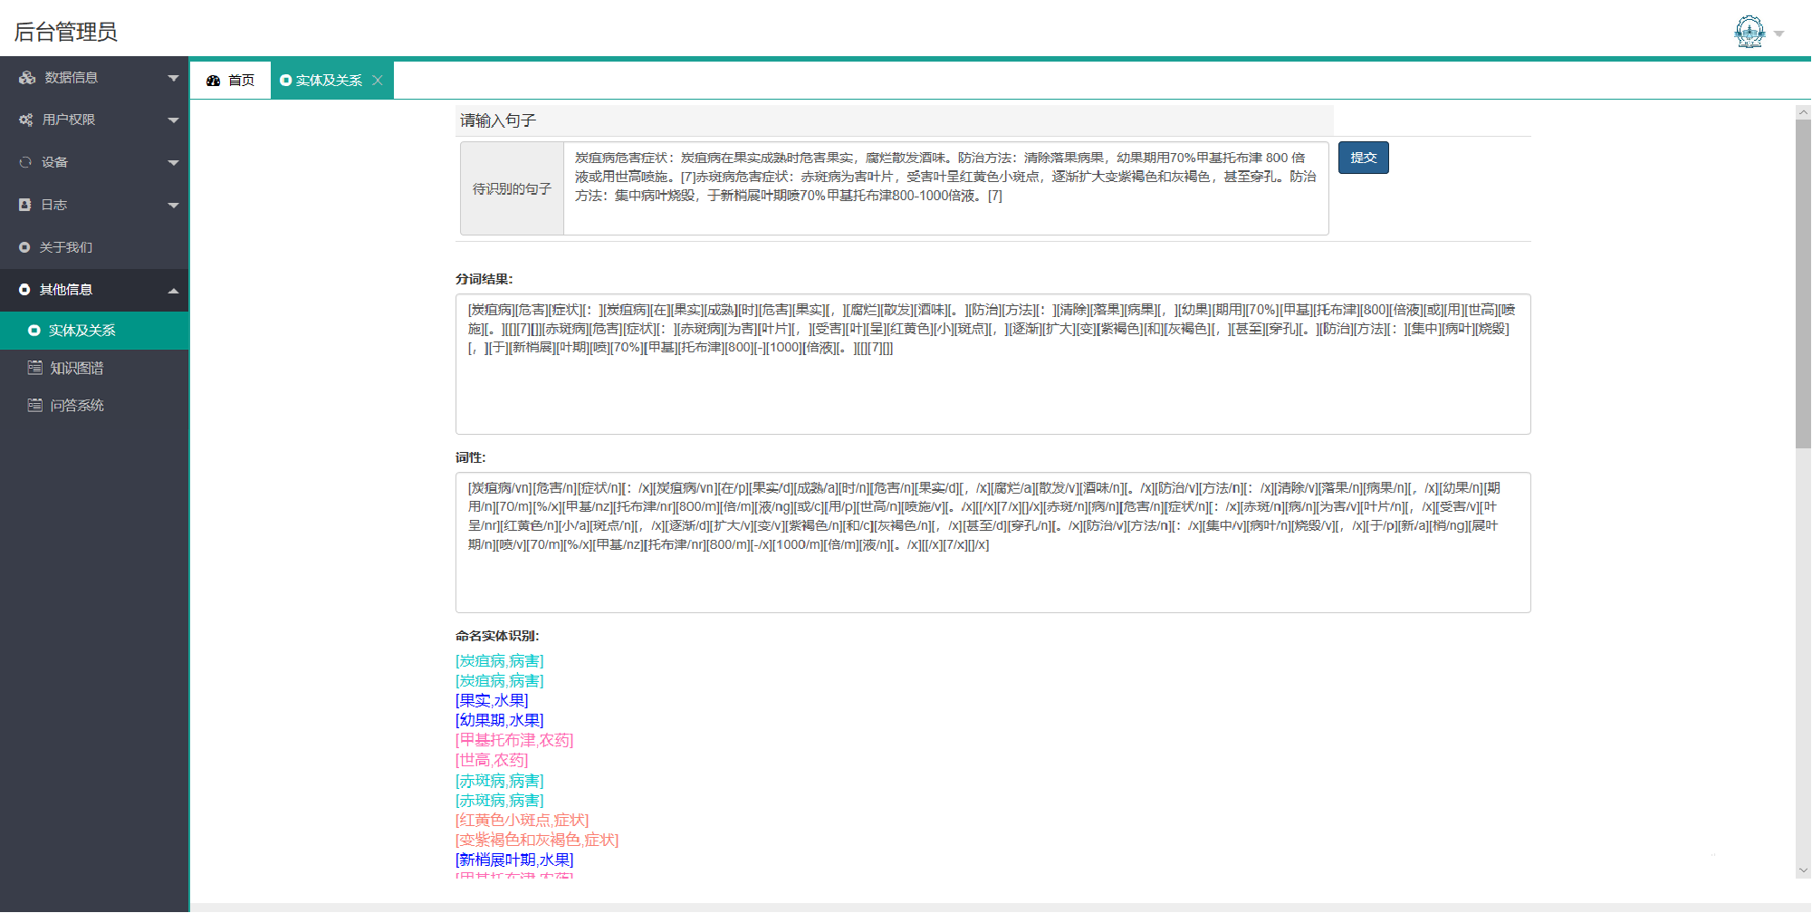
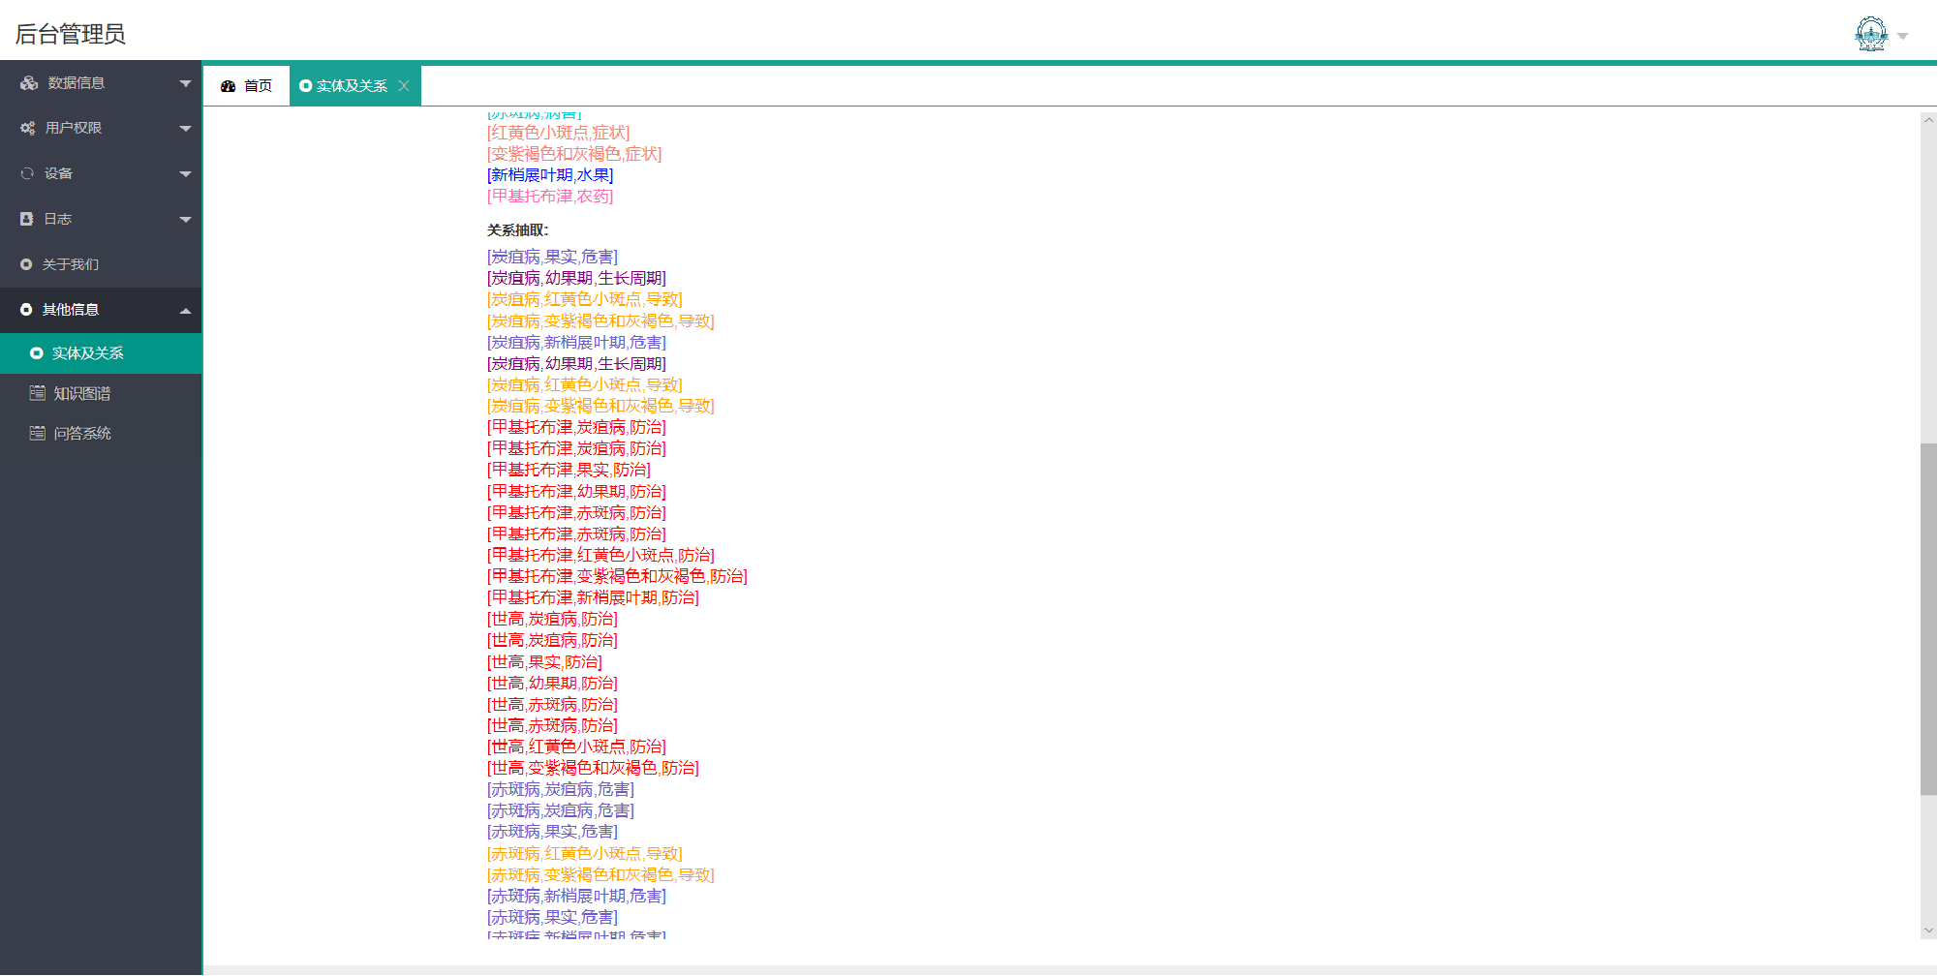
三、项目汇总
样例neo4j

